Slide 1
Lorena Reynoso
Mid-term Project - Ironhack

Slide 2
Algunos datos sobre mí
Me encanta diseñar productos que resuelvan un problema. Sin embargo, me faltan herramientas para poder llevar a cabo esos proyectos. Llevo más de 10 años en el sector de ventas y actualmente quiero dar un giro a mi carrera para crear un negocio digital.
Soy de México, me gusta viajar, la naturaleza y la fotografía.

Slide 3
Technical Challenge

Slide 4
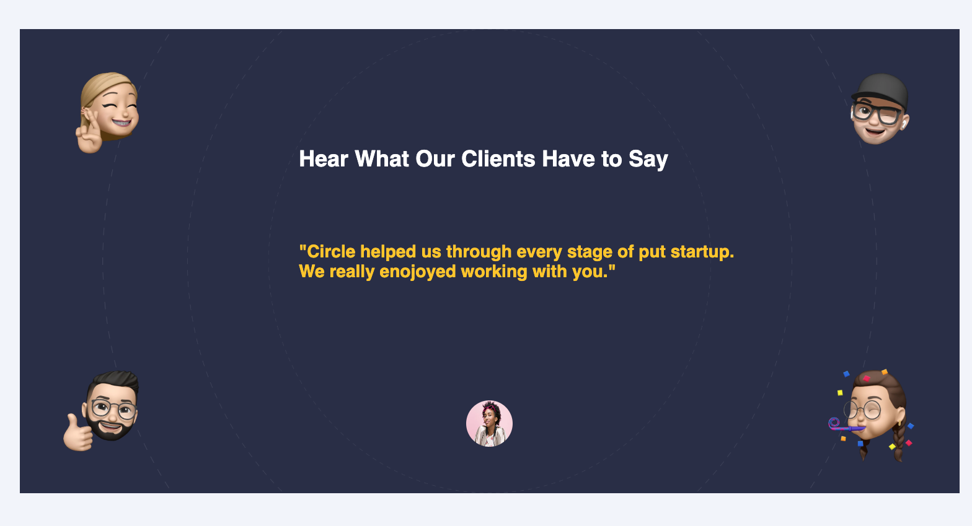

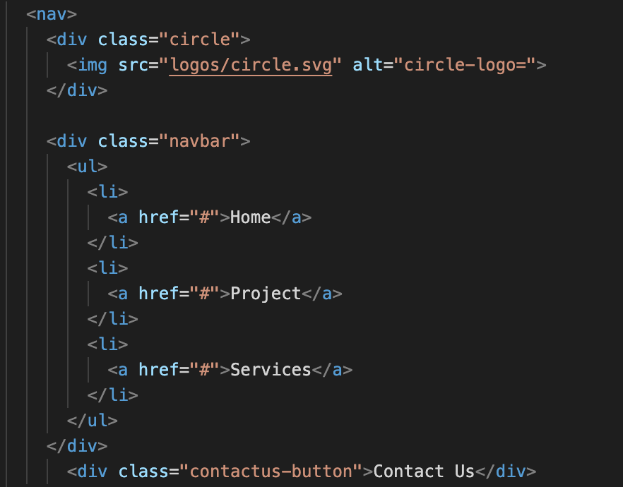
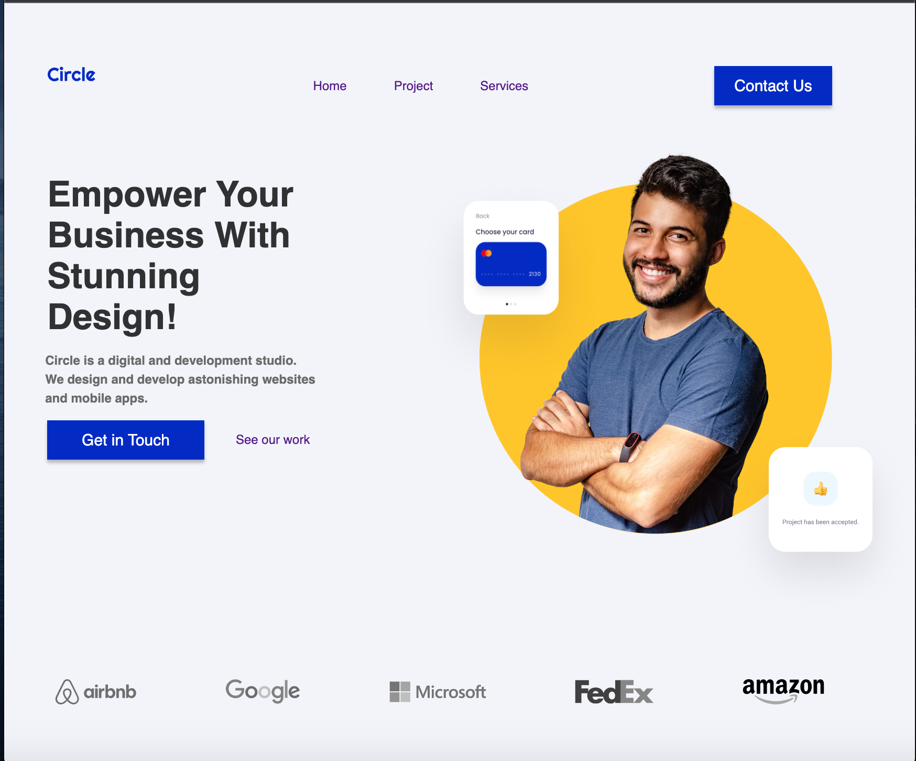
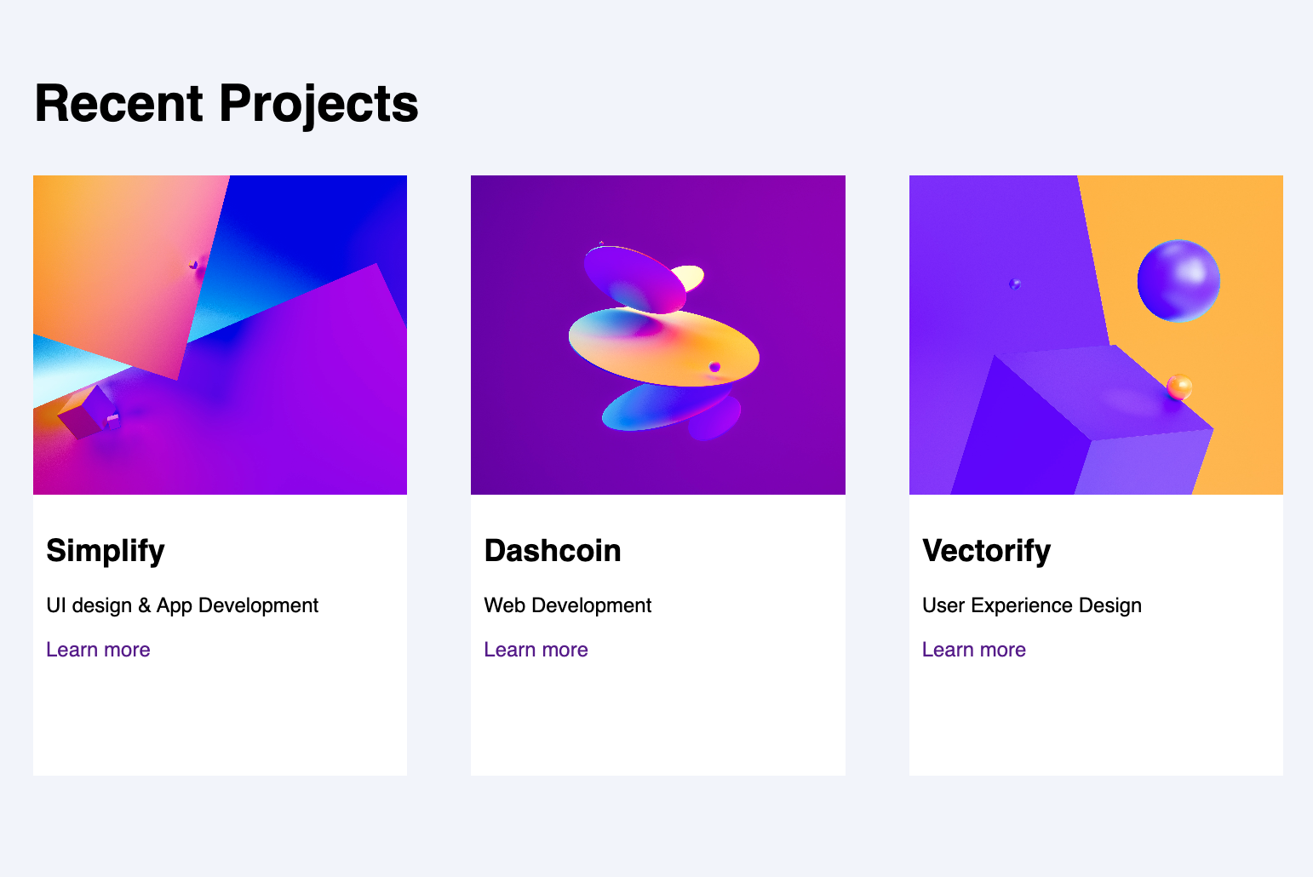
1.- Acomodar y alinear
2.- Encontrar un error
Aprendí a acomodar de acuerdo al padre.
Aprendí a tener más orden con comentarios de inicio y fin.

Slide 5
Big Mistake

Slide 6
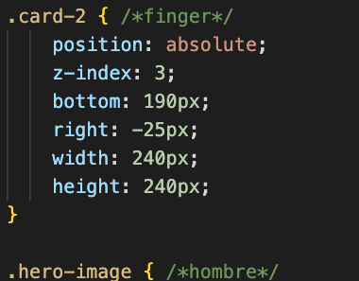
2.- Desorden CSS
Aprendí a ordenar por secciones/categorías

Slide 7
Demo

Slide 8


Demo
Link

Slide 9
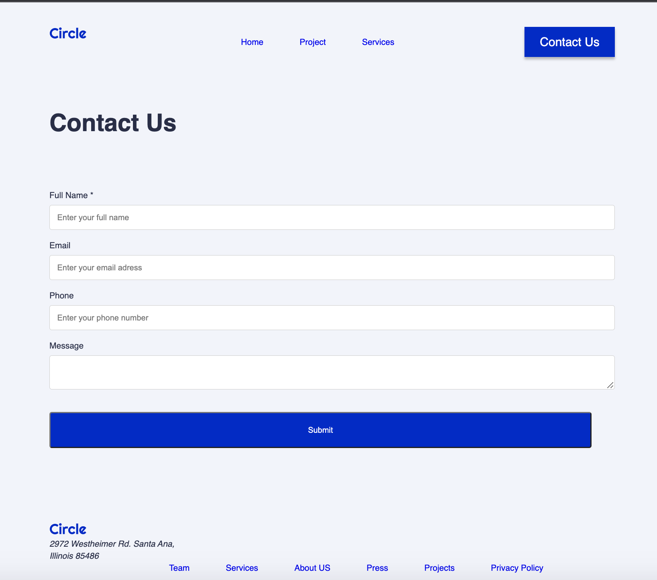

Slide 10

¡Gracias!
Lorena Reynoso
ironhacker@appsnmore.com
www.appsnmore.com

